Slide 1
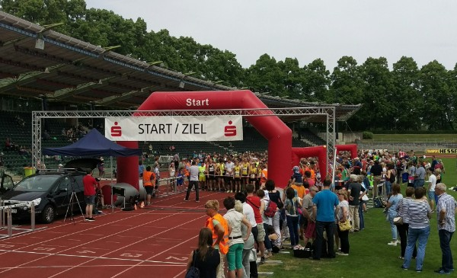
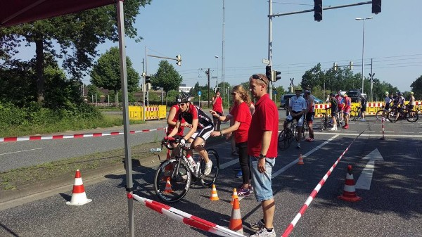
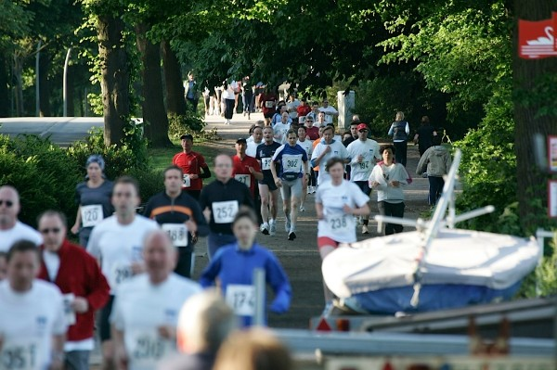
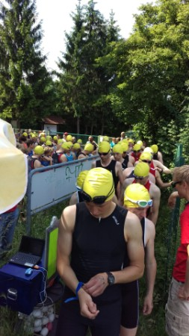
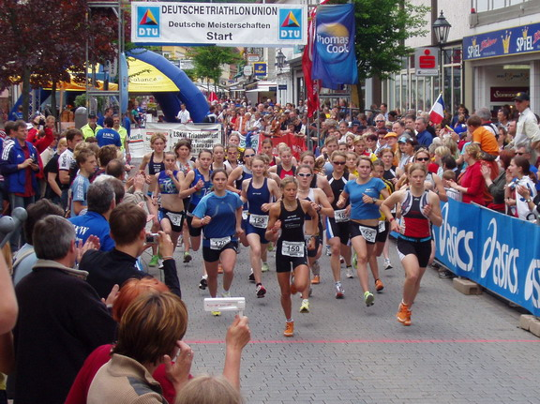
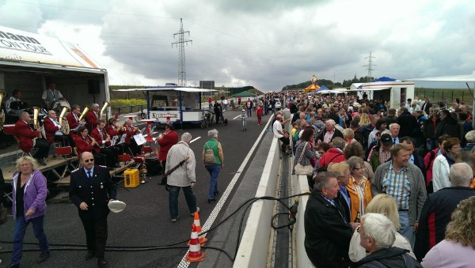
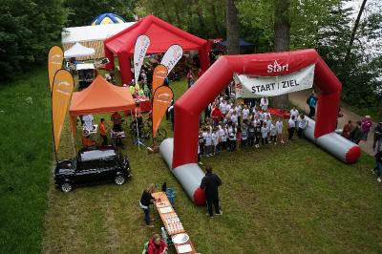
www.eventundwerbepartner.de
Wir haben Einiges zu bieten !

Slide 2
…von der Planung bis zum Event
z.B. Hannover Triathlon Bundes-Liga-, Sprint-, Volks-, Mittel und Ironmandistanz, Staffeln sowie Quadrathlon

Slide 3
…bei jeder Witterung
z.B. Winternachtslauf in Bad Lauterberg im Harz

Slide 4
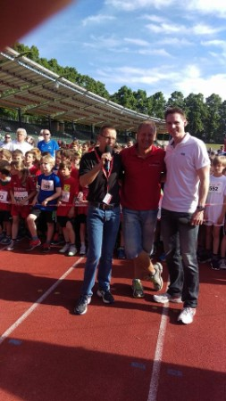
… zu jedem Anlass
z.B. Diabeteslauf mit Dieter Baumann in Berlin und Frühjahrslauf mit Frank Busemann in Göttingen

Slide 5
… von Fun-Run bis Meisterschaft
z.B. Hypertension Fun Run in Berlin und Göttingen Deutsche Meisterschaft Duathlon

Slide 6
… von regional bis international
z.B. Bundesstraßen Eröffnung Südharz EASD Run/Walk in Athen, München & Amsterdam

Slide 7
… wir machen Ihre Veranstaltung zum Erfolg!
Mit uns wird Ihre Sportveranstaltung zu einem Ereignis, an das sich garantiert alle Teilnehmerinnen und Teilnehmer gerne zurück erinnern werden.
Überlassen Sie nichts dem Zufall, überlassen Sie die Organisation, in Teilbereichen
oder als Komplettpaket, uns!
... von A wie Anmeldung bis Z wie Zieleinlauf
Auswertung; Moderation; Beratung; Veranstaltungsservice in jeglicher Art, Aufblasbare Werbedisplays, Partydome, Start / Ziel Torbogen (Verkauf und Verleih)
Service ist alles:
z.B. Ausschreibung, Plakate, Flyer, Auswertung mit und ohne Transpondersytem, Onlineanmeldung inkl. Erstellung und Pflege, aktuelle Online- Startlisten, Online Urkunden, Urkundeneindruck und weitere Ergebnislisten zum Selbstkostenpreis, Urkundenvordruck, Moderation in Deutsch und in Englisch, Sicherheitsnadeln, Startnummern s/w oder 4c, Pavillonverleih, Teilnehmerverpflegung, Flyer- und Plakatverteilung, Fotoservice, Finisher T-Shirts Startnummern inkl. Sicherheitsnadeln, Pokale und Medaillen zu günstigen Preisen ...und vieles mehr!

Slide 8
Referenzen
Bürgerfest und Straßeneröffnung B243n Bad Lauterberg Gesammtveranstaltungsorganisation
3 Jahre Deutsche Duathlon Meisterschaften Gesammtveranstaltungsorganisation
3 Jahre EASD Lauf in München, Athen (Griechenland), Amsterdam (Niederlande) Gesammtveranstaltungsorganisation
14 Jahre Harzer Triathlonfest LSKW Gesammtveranstaltungsorganisation
13 Jahre Harzer Bergsprint Duathlon LSKW Gesammtveranstaltungsorganisation
16 Jahre Winternachtslauf Gesammtveranstaltungsorganisation
16 Jahre Sommerlauffest Gesammtveranstaltungsorganisation
13 Jahre Diabetes Lauf in Aachen, Dresden, Bremen, Hannover, Berlin, Leipzig, Hamburg, München, Leipzig, Suttgart Gesammtveranstaltungsorganisation
5 Jahre 3. Bundesliga Triathlon Gesammtveranstaltungsorganisation
5 Jahre 2. Bundesliga Triathlon Gesammtveranstaltungsorganisation
13 Jahre Altstadtlauf in Osterode Onlineanmeldung, Beratung, Startnummernausgabe, Auswertung, Moderation
3 Jahre Bad Lauterberger Citystaffel Gesammtveranstaltungsorganisation
11 Jahre Silvesterlauf in Seeburg Onlineanmeldung, Beratung, Auswertung
5 Jahre Crosslauf in Varlosen Onlineanmeldung, Beratung, Auswertung, Moderation
Wohltätigkeitslauf in Ellihausen Onlineanmeldung, Beratung, Auswertung
13 Jahre Südniedersachsen Cup in Osterode, Einbeck, Hann Münden, Hilskammslauf Delligsen, Krebeck Onlineanmeldung, Beratung, Auswertung
9 Jahre Familien - Triathlon Schwarme Onlineanmeldung, Beratung, Auswertung
8 Jahre Volkslauf in Krebeck Onlineanmeldung, Beratung, Auswertung
7 Jahre Göttinger Lauf gegen Bluthochdruck Koordination, Onlineanmeldung, Startnummernausgabe, Auswertung, Moderation
2 Jahre Running along the world cultural heritage Dresden Gesamtveranstaltungsorganisation
Tunnellauf in Arenshausen zur Eröffnung der Autobahn, Onlineanmeldung, Beratung, Auswertung
Hypertension Fun Run Berlin Gesamtveranstaltungsorganisation
5 Jahre Elvershäuser Rhumesprinterlauf Onlineanmeldung, Beratung, Auswertung, Moderation
3 Jahre Varel Schnupper und Schüler - Triathlon Onlineanmeldung, Beratung, Auswertung
3 Jahre Dangaster Deich Lauf Onlineanmeldung, Beratung, Auswertung
3 Jahre Anstaltsmarathon der JVA Rosdorf für "insider" und outsider Onlineanmeldung, Beratung, Auswertung, Rundenkontrolle und Moderation
7 Jahre Brockenaufstieg Ziel und Start Bad Lauterberg Beratung, Organisation und Moderation
6 Jahre Duderstädter Altstadt Lauf Onlineanmeldung, Beratung, Auswertung, Moderation
5 Jahre Harzer Keiler Run Moderation
3 Jahre Harzer Hexentrail Moderation, DJ, Onlineanmeldung, Beratung, Auswertung
4 Jahre Gesundharztag "fit for fun" im Kurpark Moderation und DJ
2 Jahre Eilenriedenrennen Hannover Moderation, DJ, Onlineanmeldung, Beratung, Auswertung
2 Jahre Duathlon Worbis Onlineanmeldung, Beratung, Auswertung
Hannover Triathlon Zeitnahme Onlineanmeldung, Beratung, Auswertung
Wasserstadt Bike Zeitfahren Zeitnahme Onlineanmeldung, Beratung, Auswertung
Strandfestlauf in Rothenburg an der Fulda Onlineanmeldung, Beratung, Auswertung
Göttinger Frühjahrslauf Netto-Zeitnahme 4000 Teilnehmer Onlineanmeldung, Beratung, Auswertung

Slide 9
… wenden Sie Sich an uns!
Damit wir mit Ihnen zusammen die beste Lösung für Sie finden können,
nehmen Sie doch einfach unverbindlich mit uns Kontakt auf
oder informieren Sich vorab im Internet
www.eventundwerbepartner.de
Wir sind für Sie per E-Mail hickmann@eventundwerbepartner.de telefonisch 05524/852230 oder mobil unter 01705801719 erreichbar:
Gerne nehmen wir uns für Sie Zeit und vereinbaren einen persönlichen Beratungstermin.
Fam. Hickmann, Heikenbergstr. 29, 37431 Bad Lauterberg

